Slide 1
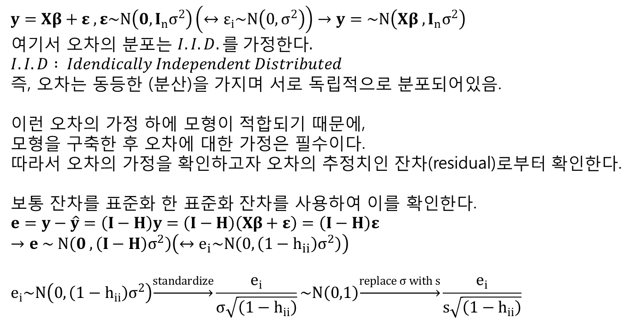
1. 오차의 가정 만족여부 체크
$$y=Xβ+ε , ε\sim N\left(0,I_{n}σ^{2}\right)\left(↔ε_{i}\sim N\left(0,σ^{2}\right)\right)→y=\sim N\left(Xβ , I_{n}σ^{2}\right)$$
여기서 오차의 분포는 $I.I.D.를 가정한다.$
$$I.I.D : Idendically Independent Distributed$$
즉, 오차는 동등한 (분산)을 가지며 서로 독립적으로 분포되어있음.
이런 오차의 가정 하에 모형이 적합되기 때문에,
모형을 구축한 후 오차에 대한 가정은 필수이다.
따라서 오차의 가정을 확인하고자 오차의 추정치인 잔차(residual)로부터 확인한다.
보통 잔차를 표준화 한 표준화 잔차를 사용하여 이를 확인한다.
$$e=y−\hat{y}=\left(I−H\right)y=\left(I−H\right)\left(Xβ+ε\right)=\left(I−H\right)ε$$
$$→e \sim N\left(0 , \left(I−H\right)σ^{2}\right)\left(↔e_{i}\sim N\left(0,\left(1−h_{ii}\right)σ^{2}\right)\right)$$
$$e_{i}\sim N\left(0,\left(1−h_{ii}\right)σ^{2}\right)\underset{→}{standardize}\frac{e_{i}}{σ\sqrt{\left(1−h_{ii}\right)}}\sim N\left(0,1\right)\underset{→}{replace σ with s}\frac{e_{i}}{s\sqrt{\left(1−h_{ii}\right)}}$$

Slide 2
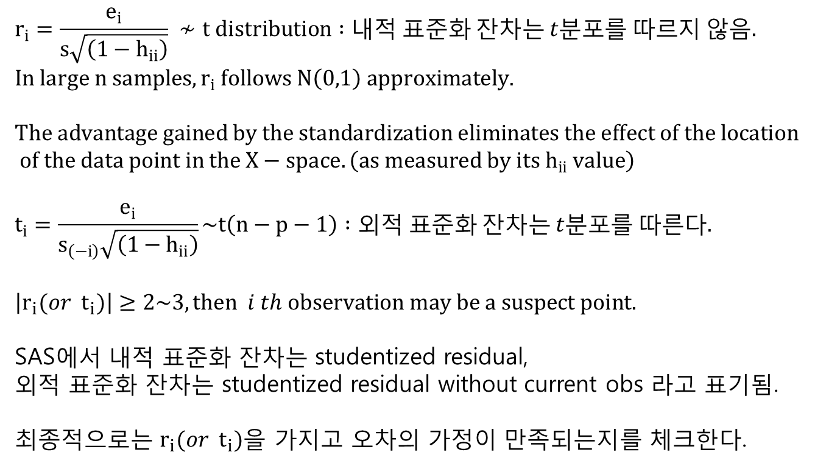
$$r_{i}=\frac{e_{i}}{s\sqrt{\left(1−h_{ii}\right)}} ≁t distribution :내적 표준화 잔차는 t분포를 따르지 않음.$$
$$In large n samples, r_{i} follows N\left(0,1\right) approximately.$$
$$The advantage gained by the standardization eliminates the effect of the location$$
$$of the data point in the X−space. \left(as measured by its h_{ii} value\right)$$
$$t_{i}=\frac{e_{i}}{s_{\left(−i\right)}\sqrt{\left(1−h_{ii}\right)}}\sim t\left(n−p−1\right) :외적 표준화 잔차는 t분포를 따른다.$$
$$\left|r_{i}(or t_{i})\right|≥2\sim 3, then i th observation may be a suspect point.$$
SAS에서 내적 표준화 잔차는 studentized residual,
외적 표준화 잔차는 studentized residual without current obs 라고 표기됨.
최종적으로는 $r_{i}(or t_{i})$을 가지고 오차의 가정이 만족되는지를 체크한다.

Slide 3
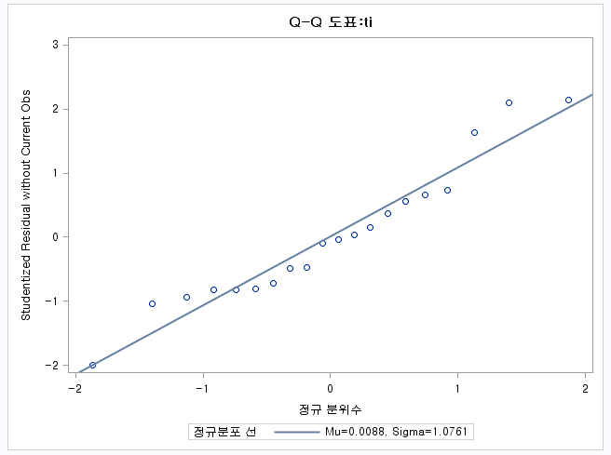
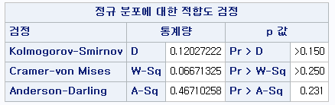
① 정규성 검정

Slide 4
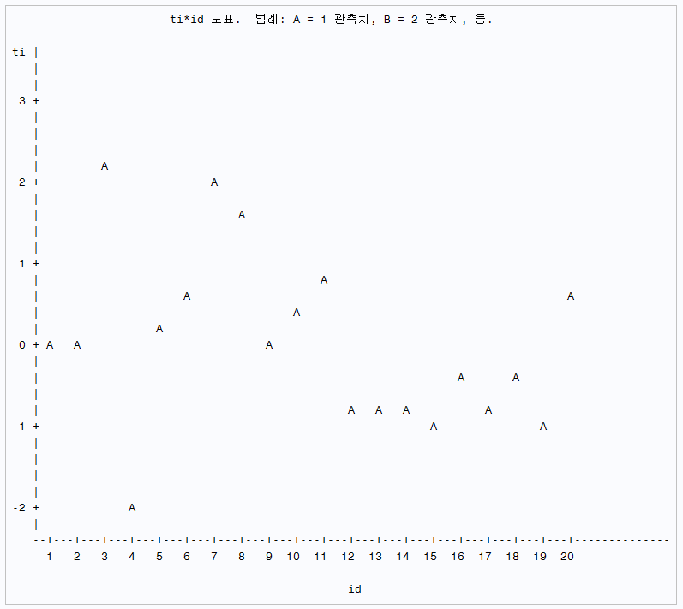
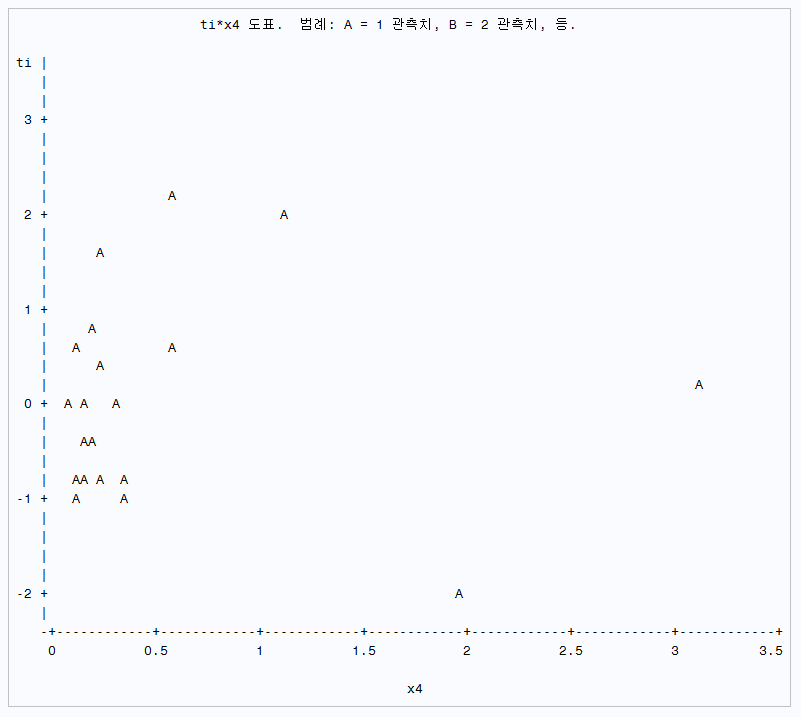
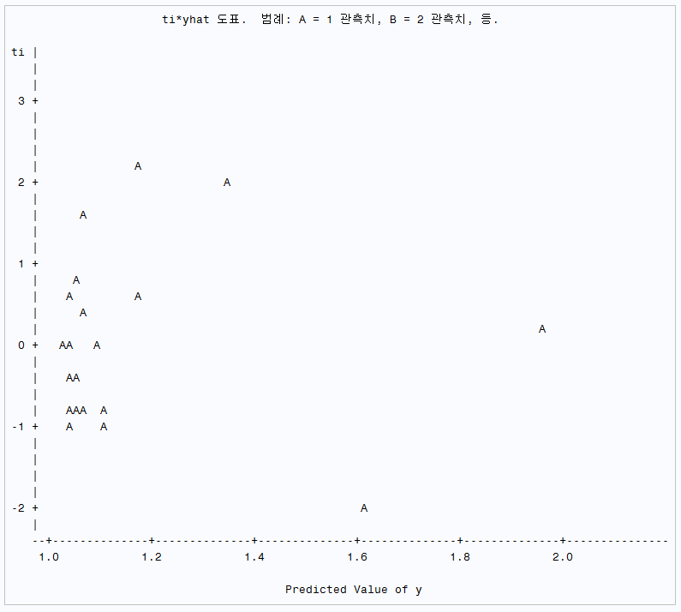



② 등분산성 검정
$$t_{i}를 순서대로 나열$$
$$t_{i} vs x_{4}$$
$$t_{i} vs \hat{y}$$

Slide 5
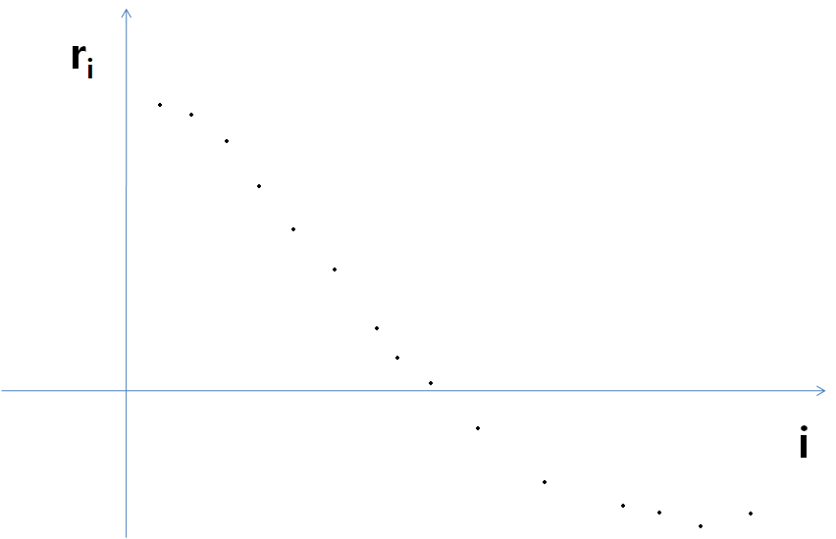
③ 독립성 검정
데이터의 각 행 관측치를 수집한 시점에 의미가 있어서 함부로 관측치의 순서를 바꿀 수 없는 상황에서, (표준화) 잔차를 시간 순으로 나열했을 때 특정한 패턴이 나타나면 독립성이 위배되는 것으로 본다.
주로 시계열 데이터에서 이러한 문제를 다루게 되므로 여기서는 생략.

Slide 6
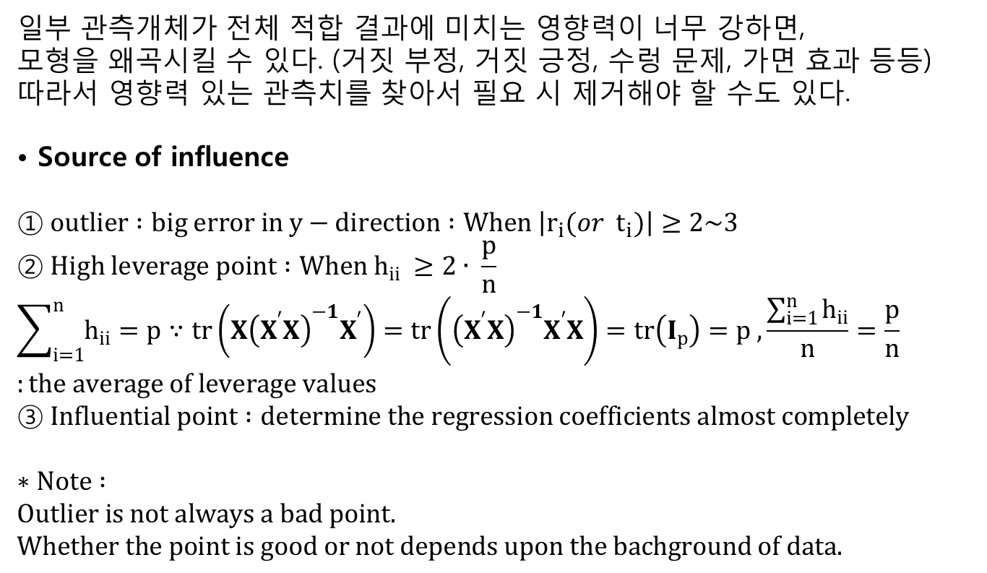
2. 영향력 있는 관측개체의 확인
일부 관측개체가 전체 적합 결과에 미치는 영향력이 너무 강하면,
모형을 왜곡시킬 수 있다. (거짓 부정, 거짓 긍정, 수렁 문제, 가면 효과 등등)
따라서 영향력 있는 관측치를 찾아서 필요 시 제거해야 할 수도 있다.
• Source of influence
$$① outlier :big error in y−direction :When \left|r_{i}(or t_{i})\right|≥2\sim 3$$
$$② High leverage point :When h_{ii} ≥2∙ \frac{p}{n}$$
$$\sum_{i=1}^{n}{h_{ii}}=p∵tr\left(X{\left(X^{′}X\right)}^{−1}X^{′}\right)=tr\left({\left(X^{′}X\right)}^{−1}X^{′}X\right)=tr\left(I_{p}\right)=p , \frac{\sum_{i=1}^{n}{h_{ii}}}{n}=\frac{p}{n}$$
$$:the average of leverage values$$
$$③ Influential point :determine the regression coefficients almost completely$$
$$∗Note :$$
$$Outlier is not always a bad point.$$
$Whether the point is good or not depends upon the bachground of data.$

Slide 7
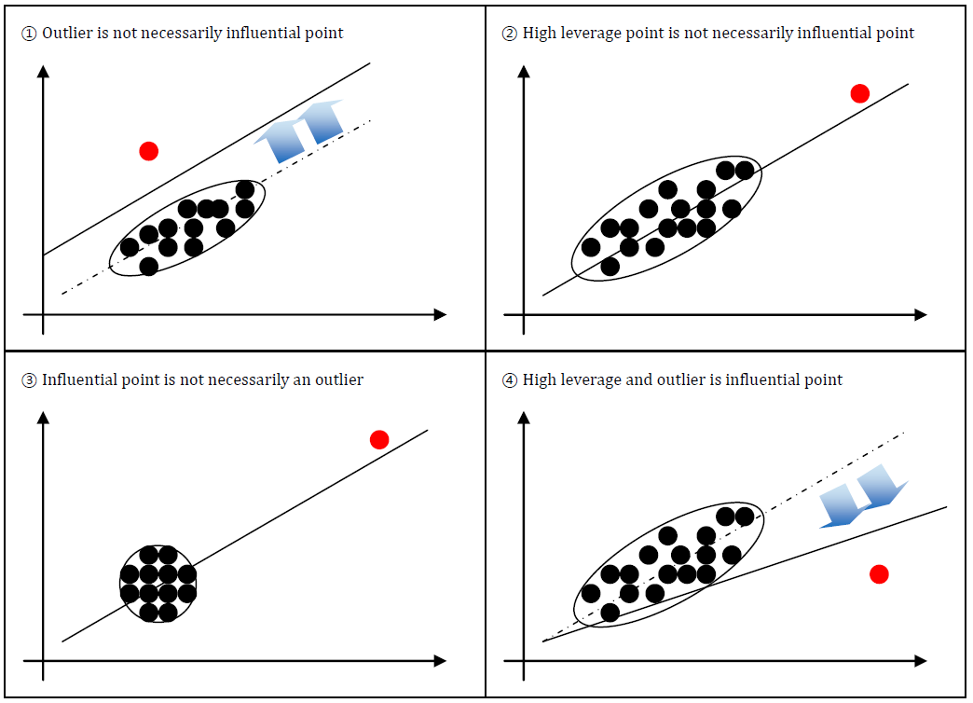

Slide 8
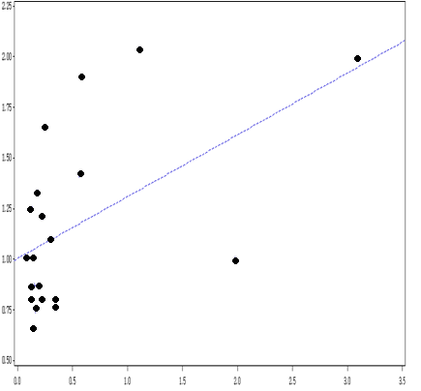
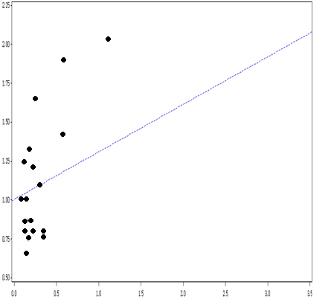
• Diagnostics that determine extent of influence
영향력을 측정하기 위한 여러 도구들이 있지만, 기본적인 아이디어는 다음과 같다.
-> 특정 관측치를 제거할 때, 큰 변화가 나타나면 영향력이 강한 것으로 본다.
영향력이 강한 관측치가 항상 나쁜 것이 아니므로 무작정 제거하면 안 된다.
-> 하지만 모형 적합 결과를 나쁜 방향으로 왜곡시킬 경우에는 제거할 만 한다.
7
5
7
기울기의
변화가 크다 !
3
3
8
8
6
6
영향력 있는 개체들에 의해
기울기가 엄청나게 변화한다 !
4
이는 회귀결과를
심각하게 왜곡시킨다 !
4,5 번은 회귀선을 자기들 쪽으로 끌어당기고 있다 !
4,5 번 제거 전, 3,7 번은 특이점으로 간주되었다.

Slide 9
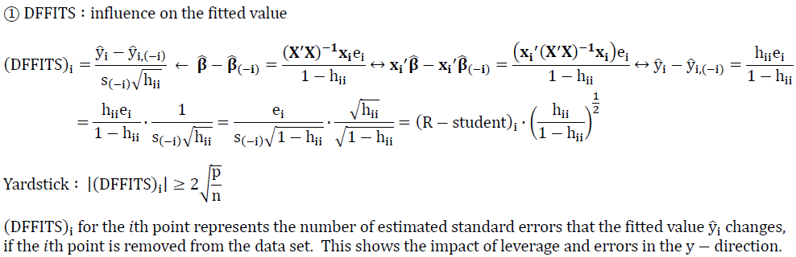
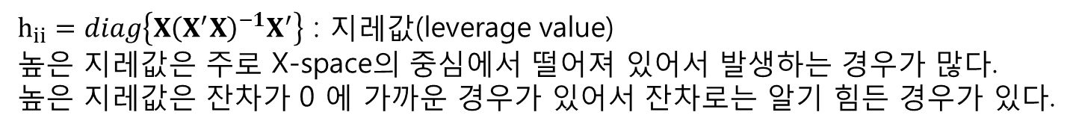
$h_{ii}=diag\left\{X{\left(X^{′}X\right)}^{−1}X^{′}\right\}$ : 지레값(leverage value)
높은 지레값은 주로 X-space의 중심에서 떨어져 있어서 발생하는 경우가 많다.
높은 지레값은 잔차가 0 에 가까운 경우가 있어서 잔차로는 알기 힘든 경우가 있다.

Slide 10
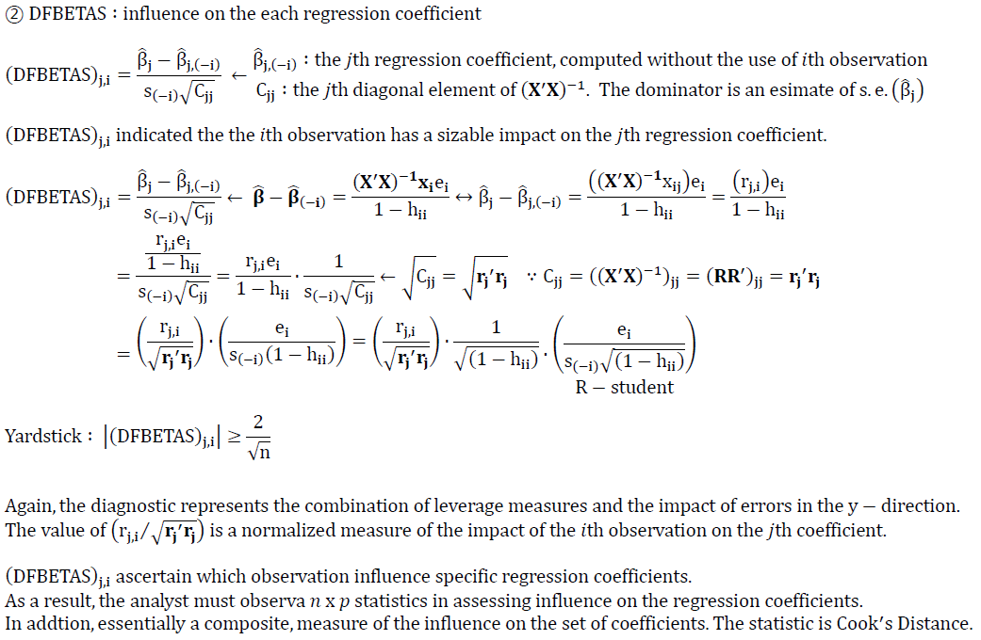

Slide 11
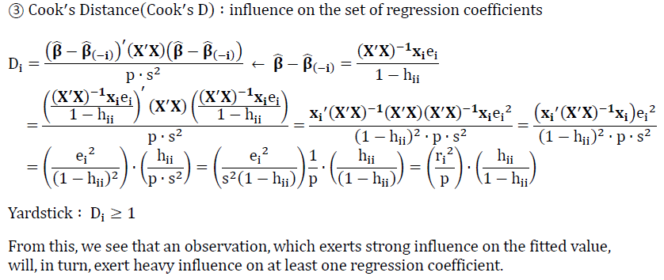

Slide 12
Potential Fuction (잠재성 함수)
X-공간의 특이성 -
+
Residual Function (잔차 함수)
- 예측변수에 대한 특이값 -

Slide 13
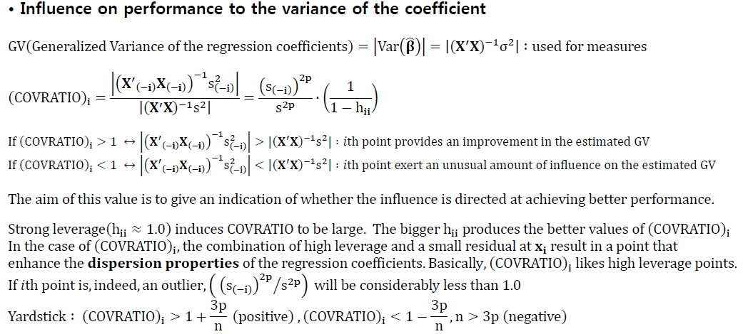

Slide 14
3. 모델링 과정
① 탐색적 데이터 단계
: 변수 별 분포나 산점도 등을 그려보면서 데이터의 성격을 대략적으로 파악.
② 회귀모형을 적합
: 가설 검정 등을 통해 데이터를 잘 설명하는 모형을 구축.
③ 회귀진단을 통해 회귀모형을 수정 및 업그레이드
: 잔차의 가정을 확인. 영향력 있는 관측치 탐지하여 필요 시 후속 조치를 취함.
보통 모델링 과정은
①, ②, ③의 순서대로 순차적으로 1회 진행한 다음,
이후로는 ①, ②, ③의 과정을 정해진 순서 없이 반복한다.

